Slide 1



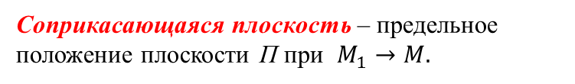

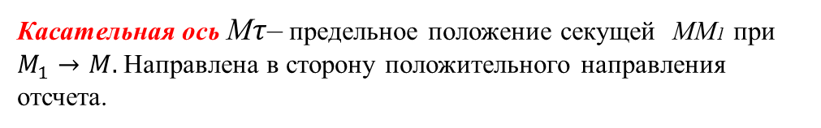

Естественный способ задания движения точки.
МГТУ им. Н.Э. Баумана
Для того чтобы задать движение точки естественным способом, надо задать:
– траекторию точки;
s(t)
– начало отсчета на траектории;
-
– положительное и отрицательное направление отсчета;
O
– закон движения точки вдоль траектории в виде s=s(t).
M
Скалярный параметр s имеет смысл криволинейной координаты, модуль которой определяет текущее расстояние по траектории от точки О до точки М.
+
Касательная ось М$τ$– предельное положение секущей ММ1 при $M_{1}→M.$Направлена в сторону положительного направления отсчета.
O
+
M
-
$$τ$$
Соприкасающаяся плоскость – предельное положение плоскости П при $M_{1}→M.$
M1
П
N0 – Нормальная плоскость
Нормальная ось Mn (главная нормаль) – направлена вдоль линии пересечения соприкасающейся и нормальной плоскостей в сторону вогнутости траектории.
N0
$$τ_{1}$$
П0
$$τ_{1}$$
$$n$$
Кафедра ФН-3

Slide 2
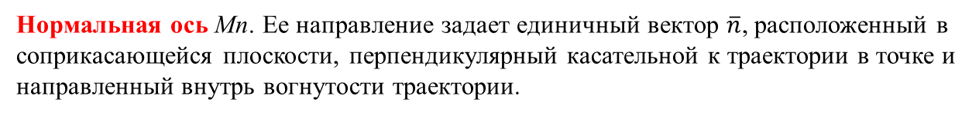

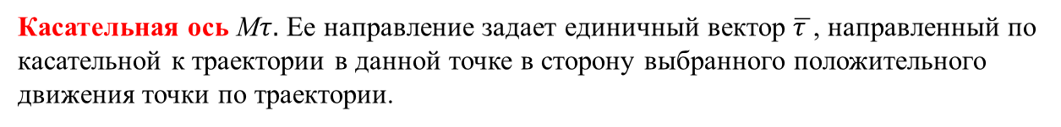





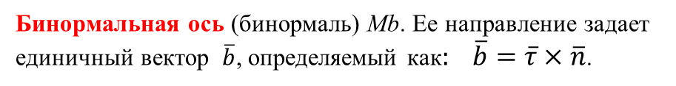
Естественный трехгранник.
МГТУ им. Н.Э. Баумана
Естественный трехгранник.
n
Касательная ось М$τ.$ Ее направление задает единичный вектор $\overline{τ }$, направленный по касательной к траектории в данной точке в сторону выбранного положительного движения точки по траектории.
-
O
+
$$\overline{n}$$
Нормальная ось Mn. Ее направление задает единичный вектор $\overline{n}$, расположенный в соприкасающейся плоскости, перпендикулярный касательной к траектории в точке и направленный внутрь вогнутости траектории.
M
$$\overline{τ }$$
$$\overline{b}$$
b
Бинормальная ось (бинормаль) Mb. Ее направление задает единичный вектор $\overline{b}$, определяемый как$: \overline{b}=\overline{τ}×\overline{n}$.
$$τ$$
Соприкасающаяся плоскость ($τ,n).$
Нормальная плоскость (n,b).
Спрямляющая плоскость ($τ,b).$
Кафедра ФН-3

Slide 3




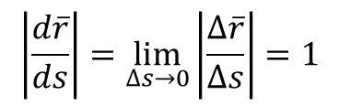
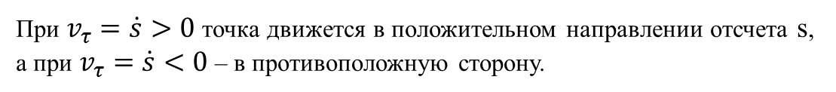



Естественный способ задания движения. Скорость точки.
МГТУ им. Н.Э. Баумана
Пусть заданы траектория точки и закон её движения:
s(t)
$$∆s$$
Тогда скорость точки:
O
M
$$\overline{τ }$$
$$\overline{v}$$
$$\overline{r}$$
$$∆\overline{r}$$
M1
$$\left|\frac{d\overline{r}}{ds}\right|=\lim_{∆s→0}\left|\frac{∆\overline{r}}{∆s}\right|=1$$
$${\overline{r}}_{1}$$
$${\overline{τ}}_{1}$$
O1
Тогда получаем
$\dot{s}$ называется алгебраической скоростью точки.
Проекция скорости на касательную ось равна
При $v_{τ}=\dot{s}>0$ точка движется в положительном направлении отсчета s, а при $v_{τ}=\dot{s}<0$ – в противоположную сторону.
Кафедра ФН-3

Slide 4



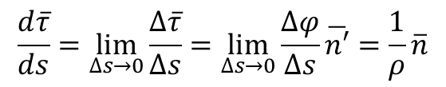













Естественный способ задания движения. Ускорение точки.
МГТУ им. Н.Э. Баумана
s(t)
O
M
$\left|∆\overline{τ}\right|=2 sin\frac{∆φ }{2}\left|τ\right|, \left|∆\overline{τ}\right|≈$ $∆φ$, $α=\frac{π}{2}−\frac{∆φ }{2}$,
$${\overline{a}}_{τ}$$
$$\overline{v}={\overline{v}}_{τ}$$
при $∆φ→0, α→\frac{π}{2} ⇒\overline{n′}⟶\overline{n}$.
$${\overline{a}}_{n}$$
$$τ$$
$$\frac{d\overline{τ}}{ds}=\lim_{∆s→0}{\frac{∆\overline{τ}}{∆s}}=\lim_{∆s→0}{\frac{∆φ}{∆s}\overline{n′}}=\frac{1}{ρ}\overline{n}$$
Тогда
где $ρ$ – радиус кривизны траектории.
n
$$\overline{a}$$
Тогда
$$\overline{τ}$$
– касательная составляющая ускорения;
$$∆φ$$
$$α$$
$$∆\overline{τ}$$
$${\overline{τ}}_{1}$$
– нормальная составляющая ускорения.
$$\overline{n}$$
Проекции ускорения на оси естественной системы координат:
$$\overline{n′}$$
$${\overline{τ}}_{1}$$
Модуль ускорения
Кафедра ФН-3

Slide 5

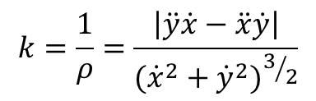
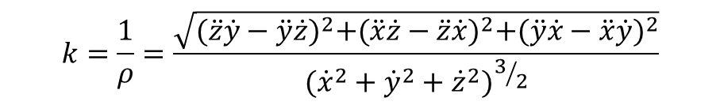

Радиус кривизны траектории.
МГТУ им. Н.Э. Баумана
P’
Соприкасающийся круг или круг кривизны – предельное положение круга, проходящего через данную точку P и две смежные точки P’ и P”.
P
P”
Радиус этого круга $ρ$ – радиус кривизны траектории, а его центр – центр кривизны.
$$ρ$$
C
$$n$$
Круг кривизны лежит в соприкасающейся плоскости, а центр кривизны – на главной нормали со стороны вогнутости кривой.
Кривизна пространственной кривой
$$k=\frac{1}{ρ}=\frac{\sqrt{{(\ddot{z}\dot{y}−\ddot{y}\dot{z})}^{2}+{(\ddot{x}\dot{z}−\ddot{z}\dot{x})}^{2}+{(\ddot{y}\dot{x}−\ddot{x}\dot{y})}^{2}}}{{({\dot{x}}^{2}+{\dot{y}}^{2}+{\dot{z}}^{2})}^{3/2}}$$
Кривизна плоской кривой
$$k=\frac{1}{ρ}=\frac{\left|\ddot{y}\dot{x}−\ddot{x}\dot{y}\right|}{{({\dot{x}}^{2}+{\dot{y}}^{2})}^{3/2}}$$
Кафедра ФН-3

Slide 6







Касательное ускорение точки.
МГТУ им. Н.Э. Баумана
Касательное ускорение характеризует изменение скорости точки по величине.
$\overline{a}∙\overline{v}=a_{τ}v_{τ}>0 ({\overline{a}}_{τ}↑↑{\overline{v}}_{τ}$) – ускоренное движение;
$\overline{a}∙\overline{v}=a_{τ}v_{τ}<0 ({\overline{a}}_{τ}↑↓{\overline{v}}_{τ}$) – замедленное движение;
Нули касательного ускорения.
1. Равномерное движение v = const.
2. Экстремум скорости.
$$\overline{a}={\overline{a}}_{n}$$
$$\overline{v}$$
$${\overline{a}}_{τ}$$
$${\overline{a}}_{τ}$$
$${\overline{v}}_{max}$$
$${\overline{a}}_{τ}=0$$
$$\overline{v}$$
Кафедра ФН-3

Slide 7
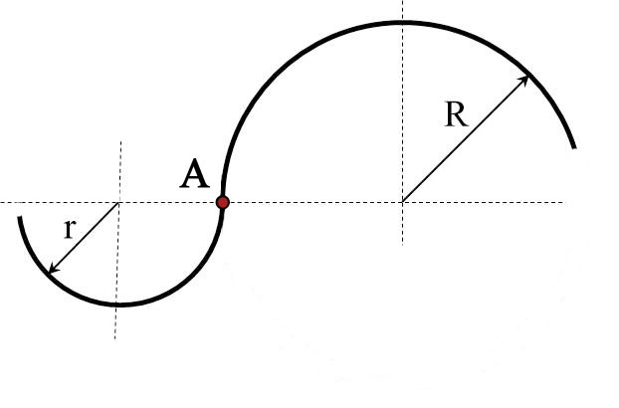








Нормальное ускорение точки.
МГТУ им. Н.Э. Баумана
Нормальное ускорение характеризует изменение скорости точки по направлению.
Нули нормального ускорения.
1. Траектория точки – прямая ($ρ=∞$)
2. Скорость точки равна нулю.
$$\overline{v}=0$$
$${\overline{a}}_{n}=0$$
3. В точках перегиба траектории.
$${\overline{a}}_{n}$$
$$\overline{a}={\overline{a}}_{τ}$$
$${\overline{a}}_{n}=0$$
$${\overline{a}}_{n}$$
Замечание:
Не путать с точками стыка!
$${a_{А}}_{}^{n}≠0$$
Разрыв первого рода.
Кафедра ФН-3

Slide 8





Пример 1
МГТУ им. Н.Э. Баумана
Точка движется по окружности радиуса R=0,4 м по закону $s=sin2t$ м.
Определить скорость и ускорение точки в момент времени $t=\frac{π}{6}$ c.
$$τ$$
$$\overline{v}$$
Решение.
s(t)
$${\overline{a}}_{τ}$$
M
Введем естественные оси.
Проекция скорости на касательную:
O
$${\overline{a}}_{n}$$
$$\overline{a}$$
Ускорение точки:
n
Проекции ускорения на оси естественной системы:
Модуль ускорения:
Кафедра ФН-3

Slide 9


Связь декартовых и полярных координат.
МГТУ им. Н.Э. Баумана
y
Совместим ось Ox декартовой системы координат с полярной осью OP. Тогда уравнения для перехода от задания движения точки в полярной системе координат к заданию ее движения в декартовой системе координат будут иметь вид:
r
y
M
p
r
Уравнения для обратного перехода:
$${\overline{r}}_{0}$$
φ
$${\overline{p}}_{0}$$
O
x
x (P)
Единичные векторы, образующие векторный базис полярной и декартовой систем координат, связаны зависимостями:
Тогда проекции скорости и ускорения точки на оси полярной системы координат через их проекции на оси декартовой системы координат:
Кафедра ФН-3

Slide 10
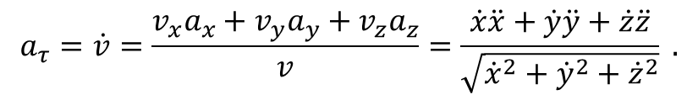
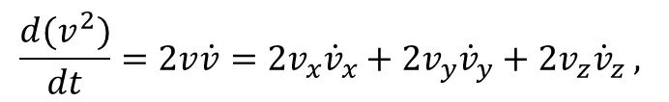
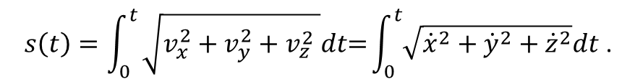
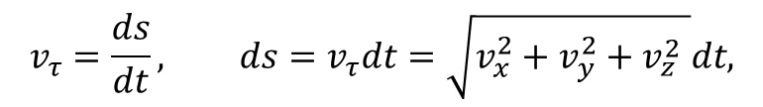
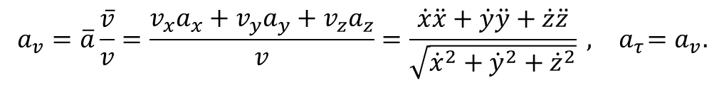
Переход от координатного к естественному способу задания движения.
МГТУ им. Н.Э. Баумана
Декартова система координат.
Известны уравнения движения точки:
$$v_{τ}=\frac{ds}{dt}, ds=v_{τ}dt=\sqrt{v_{x}^{2}+v_{y}^{2}+v_{z}^{2} }dt,$$
$$s\left(t\right)=\int_{0}^{t}{\sqrt{v_{x}^{2}+v_{y}^{2}+v_{z}^{2} }dt\text{=}\int_{0}^{t}{\sqrt{{\dot{x}}^{2}+{\dot{y}}^{2}+{\dot{z}}^{2}}dt \text{.}}}$$
$v^{2}{=v}_{x}^{2}+v_{y}^{2}+v_{z}^{2},$ дифференцируя это равенство по времени, получим:
$$\frac{d(v^{2})}{dt}=2v\dot{v}=2v_{x}{\dot{v}}_{x}+2v_{y}{\dot{v}}_{y}+2v_{z}{\dot{v}}_{z} ,$$
тогда касательное ускорение:
$$a_{τ}=\dot{v}=\frac{v_{x}a_{x}+v_{y}a_{y}+v_{z}a_{z}}{v}=\frac{\dot{x}\ddot{x}+\dot{y}\ddot{y}+\dot{z}\ddot{z}}{\sqrt{{\dot{x}}^{2}+{\dot{y}}^{2}+{\dot{z}}^{2}}} .$$
Проекция ускорения на направление скорости:
$$a_{v}=\overline{a}\frac{\overline{v}}{v}=\frac{v_{x}a_{x}+v_{y}a_{y}+v_{z}a_{z}}{v}=\frac{\dot{x}\ddot{x}+\dot{y}\ddot{y}+\dot{z}\ddot{z}}{\sqrt{{\dot{x}}^{2}+{\dot{y}}^{2}+{\dot{z}}^{2}}} ,{ a}_{τ}=a_{v}.$$
Кафедра ФН-3

Slide 11



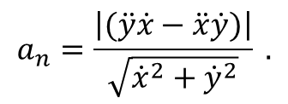

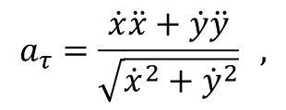

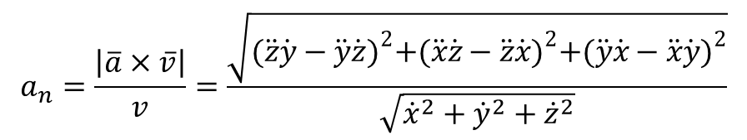


Переход от координатного к естественному способу задания движения.
МГТУ им. Н.Э. Баумана
Нормальное ускорение есть проекция полного ускорения на нормаль:
z
M
$$a_{n}=asinα.$$
$$\overline{v}$$
Модуль векторного произведения:
$${\overline{a}}_{n}$$
$$α$$
$$τ$$
$$\left|\overline{a}×\overline{v}\right|=a∙v∙sinα,$$
n
$$\overline{a}$$
Тогда нормальное ускорение можно записать в виде:
$$a_{n}=\frac{\left|\overline{a}×\overline{v}\right|}{v}=\frac{\sqrt{{(\ddot{z}\dot{y}−\ddot{y}\dot{z})}^{2}+{(\ddot{x}\dot{z}−\ddot{z}\dot{x})}^{2}+{(\ddot{y}\dot{x}−\ddot{x}\dot{y})}^{2}}}{\sqrt{{\dot{x}}^{2}+{\dot{y}}^{2}+{\dot{z}}^{2}}}$$
O
y
x
Если траектория является плоской кривой, то касательное и нормальное ускорения можно записать в виде:
$$a_{τ}=\frac{\dot{x}\ddot{x}+\dot{y}\ddot{y}}{\sqrt{{\dot{x}}^{2}+{\dot{y}}^{2}}} ,$$
$$a_{n}=\frac{\left|(\ddot{y}\dot{x}−\ddot{x}\dot{y})\right|}{\sqrt{{\dot{x}}^{2}+{\dot{y}}^{2}}} .$$
Кафедра ФН-3

Slide 12
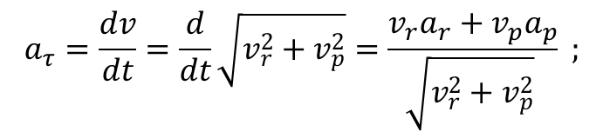
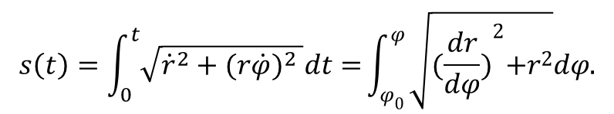
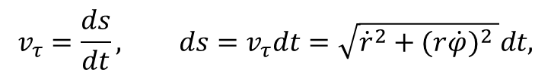
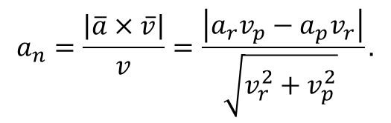
Переход от координатного к естественному способу задания движения.
МГТУ им. Н.Э. Баумана
Полярная система координат.
Известны уравнения движения точки:
$$s\left(t\right)=\int_{0}^{t}{\sqrt{{\dot{r}}^{2}+{(r\dot{φ})}^{2} }dt=}\int_{φ_{0}}^{φ}{\sqrt{{(\frac{dr}{dφ})}^{2}+r^{2}}dφ.}$$
$$v_{τ}=\frac{ds}{dt}, ds=v_{τ}dt=\sqrt{{\dot{r}}^{2}+{(r\dot{φ})}^{2} }dt,$$
Касательное и нормальное ускорения можно определить аналогично тому как было сделано
для декартовых координат:
$$a_{τ}=\frac{dv}{dt}=\frac{d}{dt}\sqrt{v_{r}^{2}+v_{p}^{2}}=\frac{v_{r}a_{r}+v_{p}a_{p}}{\sqrt{v_{r}^{2}+v_{p}^{2}} } ;$$
$$a_{n}=\frac{\left|\overline{a}×\overline{v}\right|}{v}=\frac{\left|a_{r}v_{p}−a_{p}v_{r}\right|}{\sqrt{v_{r}^{2}+v_{p}^{2}} }.$$
Кафедра ФН-3

Slide 13


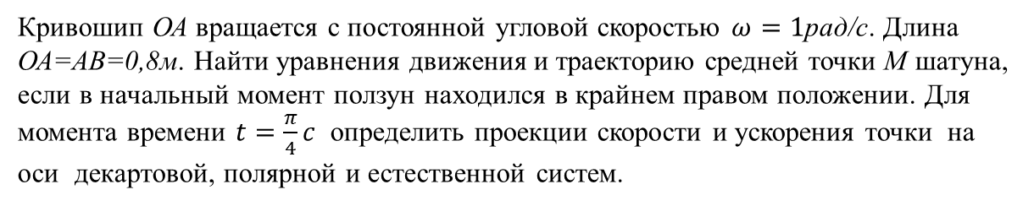

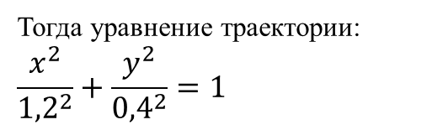

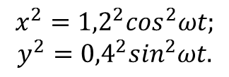
Пример 2.
МГТУ им. Н.Э. Баумана
Кривошип ОА вращается с постоянной угловой скоростью $ω=1$рад/с. Длина ОА=АВ=0,8м. Найти уравнения движения и траекторию средней точки М шатуна, если в начальный момент ползун находился в крайнем правом положении. Для момента времени $t=\frac{π}{4}c$ определить проекции скорости и ускорения точки на оси декартовой, полярной и естественной систем.
y
A
$$y_{M}$$
М
Решение.
$$φ=ωt$$
B
Координаты точки в произвольный момент времени:
О
x
$$x_{M}$$
$x_{M}=OAcosφ+AMcosφ=\left(OA+AM\right)cosωt=1,2cost$м
$y_{M}=MBsinφ=MBsinωt=0,4sint$м
y
Для нахождения траектории исключим из полученных уравнений движения параметр t.
0,4
$$x^{2}={1,2}^{2}\cos^{2}ωt;$$
$$y^{2}={0,4}^{2}\sin^{2}ωt.$$
М
Тогда уравнение траектории:
$$\frac{x^{2}}{{1,2}^{2}}+\frac{y^{2}}{{0,4}^{2}}=1$$
1,2
О
x
Уравнением траектории точки М является эллипс с полуосями равными 1,2 м и 0,4 м.
В момент времени $t=\frac{π}{4}c$точка имеет координаты:
$$x=0,6\sqrt{2}≈0,848 м, y=0,2\sqrt{2}≈0,282м.$$
Кафедра ФН-3

Slide 14





Пример 2 (продолжение).
МГТУ им. Н.Э. Баумана
Найдем проекции вектора скорости на оси декартовой системы:
y
$${\overline{v}}_{p}$$
p
$$\overline{v}$$
$${\overline{v}}_{y}$$
r
$${\overline{v}}_{x}$$
М
$${\overline{v}}_{r}$$
О
x
Модуль скорости:
Введем полярную систему координат совместив полярную ось с осью Ох.
Проекция скорости на радиальную ось:
Проекция скорости на трансверсальную ось:
Кафедра ФН-3

Slide 15



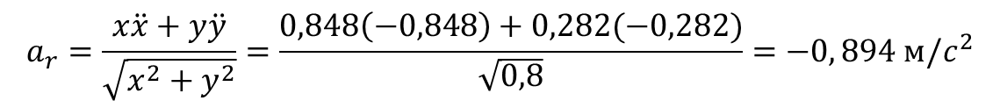






Пример 2 (продолжение).
МГТУ им. Н.Э. Баумана
Найдем проекции вектора ускорения на оси декартовой системы:
y
$$τ$$
$$\overline{v}$$
$${\overline{a}}_{τ}$$
$${\overline{a}}_{x}$$
M
Модуль ускорения:
p
r
Введем естественные оси.
$$\overline{a}$$
$$={\overline{a}}_{r}$$
$${\overline{a}}_{y}$$
Касательное ускорение:
O
$${\overline{a}}_{n}$$
x
$$a_{τ}=\frac{\dot{x}\ddot{x}+\dot{y}\ddot{y}}{\sqrt{{\dot{x}}^{2}+{\dot{y}}^{2}}}=\frac{\left(−0,848\right)\left(−0,848\right)+0,282(−0,282)}{\sqrt{0,8}}≈0,71 м/c^{2}$$
n
Нормальное ускорение:
$$a_{n}=\frac{\left|(\ddot{y}\dot{x}−\ddot{x}\dot{y})\right|}{\sqrt{{\dot{x}}^{2}+{\dot{y}}^{2}}}=\frac{\left|\left(−0,282\right)\left(−0,848\right)−(−0,848)0,282\right|}{\sqrt{0,8}}≈0,544 м/с^{2}.$$
Проекция ускорения на радиальную ось:
$$a_{r}=\frac{x\ddot{x}+y\ddot{y}}{\sqrt{x^{2}+y^{2}}}=\frac{0,848\left(−0,848\right)+0,282(−0,282)}{\sqrt{0,8}}=−0, 894 м/c^{2}$$
$$a_{r}=a ,{ a}_{p}=0.$$
Кафедра ФН-3

